Slide 1
Robotika z elektroniko
Namestitev programskega okolja za uporabo Arduina

Slide 2
Arduino (IDE)
Za osnovno uporabo Arduina boste morali namestiti razvojno okolje Arduino (IDE)
Povezava: https://www.arduino.cc/en/Main/Donate
Potek namestitve si lahko ogledate na:
https://www.youtube.com/watch?v=MLrbnLY4kTo

Slide 3
Določite model Arduina
V spustnem meniju: Orodja/Ploščica/Arduino..
S tem določite, da programsko okolje zaznava pravi mikrokrmilnik.
Obstaja namreč več vrst Arduino mikrokrmilnikov, v spustnem meniju se vam izkažejo vse možnosti.
Katerega uporabljate piše na vašem mikrokrmilniku Arduino.

Slide 4
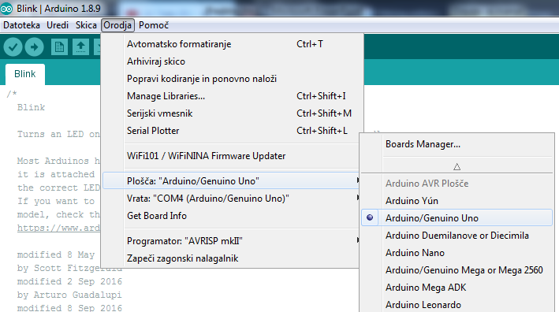

Slide 5
Določite port za komunikacijo
V spustnem meniju: Orodja/Vrata: COM…
določite, preko katerega USB porta bo računalnik komuniciral z mikrokrmilnikom Arduino
Največkrat računalnik že sam poišče pravo možnost

Slide 6
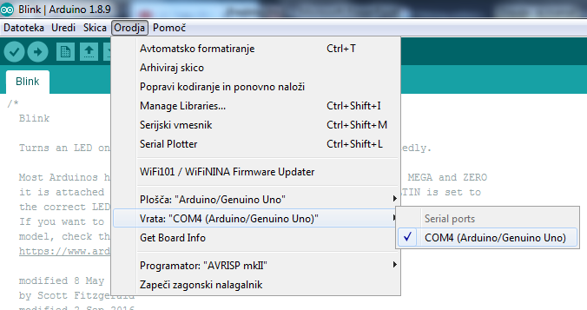

Slide 7
Testiranje prvega programa
S klikom na orodno vrstico:
Datoteka/Primeri/01.Basics/Blink
se vam odpre novo okno s programsko kodo.

Slide 8
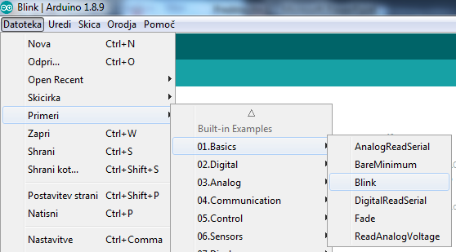

Slide 9
Prevajanje programske kode
S klikom levo zgoraj na ikono kljukice (označena na naslednjem diapozitivu) programsko okolje preveri, če je programska koda pravilno napisana ter vam to levo spodaj tudi izpiše

Slide 10
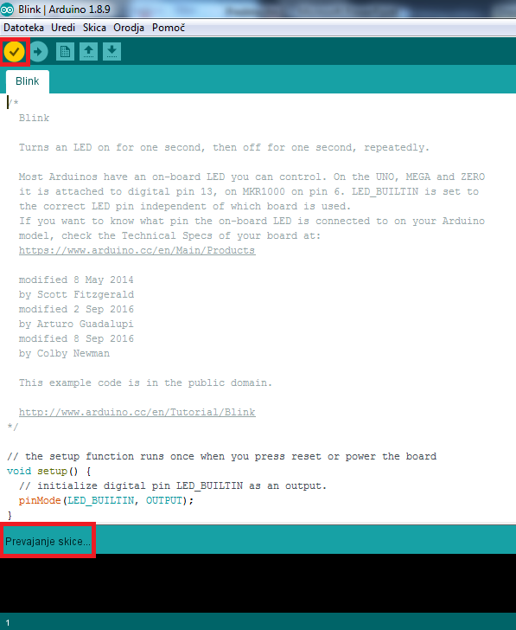

Slide 11
Nalaganje programske kode
S klikom levo zgoraj na ikono puščice (označena na naslednjem diapozitivu) programsko okolje naloži, programsko kodo na mikrokrmilnik

Slide 12
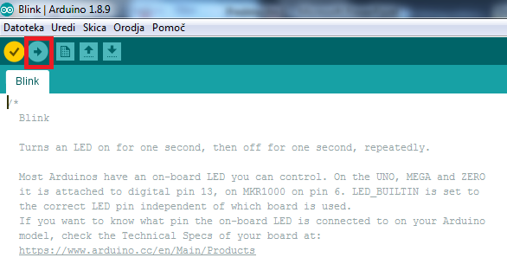

Slide 13
Če ste uspešno namestili programsko kodo začne na mikrokrmilniku utripati rumena lučka
1 sekundo sveti; 1 sekundo ne sveti; …
Video navodilo v angleščini:
https://www.youtube.com/watch?v=dnPPoetX0uw

Slide 14
Do ponedeljka me prosim na
klemen.leban@os-franaerjavca.si obvestite, če vam je z mikrokrmilnikom Arduino uspelo vzpostaviti komunikacijo do te mere, da lučka na njem utripa.
Če boste ob izvajanju naleteli na kakršno koli težavo, me prosim kontaktirajte.

